Slide 1

الوحدة : عظمة الله تعالى
الدرس : عثمان بن عفان رضي الله عنه
المبحث : التربية الاسلامية
الصف : السادس

Slide 2



01:00 minutes
الدرس : الثالث
الوحدة: الأولى
الصف : السادس
المادة: التربية الاسلامية
النتاجات
التمهيد
التقويم القبلي
التقديم
تقويم التكويني
التغذية الراجعة
التمايز
الربط بالحياة
التفكير الناقد
بطاقة خروج

Slide 3
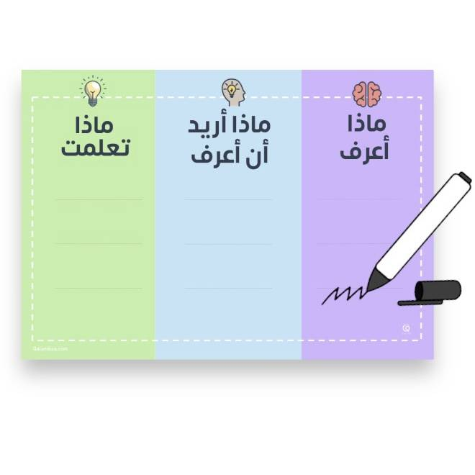
02:00 minutes
الدرس : الثالث
الوحدة: الأولى
الصف : السادس
المادة: التربية الاسلامية
الدرس :
الوحدة:
الصف :
المادة:
النتاجات
جدول التعلم
التمهيد
التقويم القبلي
التقديم
تقويم التكويني
التغذية الراجعة
التمايز
الربط بالحياة
التفكير الناقد
بطاقة خروج

Slide 4
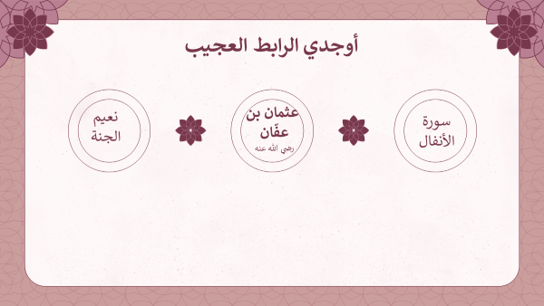

02:00 minutes
الدرس : الثالث
الوحدة: الأولى
الصف : السادس
المادة: التربية الاسلامية
الدرس :
الوحدة:
الصف :
المادة:
النتاجات
التمهيد
التقويم القبلي
التقديم
تقويم التكويني
التغذية الراجعة
التمايز
الربط بالحياة
التفكير الناقد
بطاقة خروج

Slide 5

02:00 minutes
الدرس : الثالث
الوحدة: الأولى
الصف : السادس
المادة: التربية الاسلامية
الدرس :
الوحدة:
الصف :
المادة:
من أنــــــا
النتاجات
التمهيد
الخلفاء
الرسول صلى الله عليه وسلم
عثمان
الجنة
التقويم القبلي
التقديم
أنا الصحابي الجليل ........بن عفان
أحد المبشرين بـ........وزوج ابنتي
الرسول صلى الله عليه وسلم وثالث ..........الراشدين
ورفيق..................في الجنة
تقويم التكويني
التغذية الراجعة
التمايز
الربط بالحياة
التفكير الناقد
بطاقة خروج

Slide 6


03:00 minutes
الدرس :
الصف :
المادة: التربية الاسلامية
الدرس : الثالث
الوحدة:
الصف : السادس
المادة:
الوحدة: الثانية
المجموعة 1:
المهمة: تقوم هذه المجموعة بدراسة نسب سيدنا عثمان بن عفان وبيان نشأته وأهم المراحل التي مر بها في حياته قبل الإسلام.
المجموعة 2:
المهمة: تقوم هذه المجموعة بتحديد الظروف التي أحاطت بإسلام سيدنا عثمان، وكيف كانت هجرته مع بقية الصحابة إلى الحبشة ثم المدينة المنورة.
المجموعة 3:
المهمة: تقوم هذه المجموعة بجمع الصفات الشخصية والأخلاقية التي تميز بها سيدنا عثمان، مثل الكرم، الحياء، وحبه للقرآن.
المجموعة 4:
المهمة: تقوم هذه المجموعة بدراسة المواقف البارزة خلال فترة خلافة سيدنا عثمان، مثل جمع القرآن الكريم وتوسعة المسجد النبوي.
.
النتاجات
التمهيد
المعايير / عمل المجموعة
الإلتزام بالوقت
العمل بروح الفريق
الإجابات الصحيحة
الهدوء
الإبداع
التقويم القبلي
التقديم
تقويم التكويني
التغذية الراجعة
التمايز
الربط بالحياة
التفكير الناقد
بطاقة خروج

Slide 7
01:00 minutes
الدرس :
الوحدة:
الصف :
المادة:
الدرس : ا الثالث
الوحدة: الأولى
الصف : السادس
المادة: التربية الاسلامية
النتاجات
المجموعة 4 | المجموعة 3 | المجموعة 2 | المجموعة 1 | المعايير / عمل المجموعة
 |  |  |  | الإلتزام بالوقت
 |  |  |  | العمل بروح الفريق
 |  |  |  | الإجابات الصحيحة
 |  |  |  | الهدوء
 |  |  |  | الإبداع
التمهيد
التقويم القبلي
التقديم
تقويم التكويني
التغذية الراجعة
التمايز
الربط بالحياة
التفكير الناقد
بطاقة خروج

Slide 8
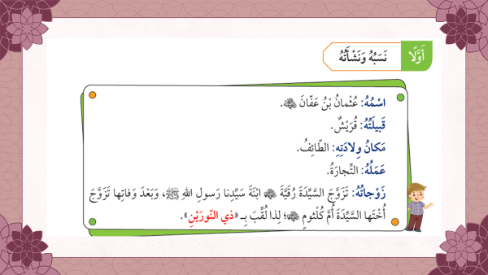
03:00 minutes
الدرس :
الوحدة:
الصف :
المادة:
الدرس : الثالث
الوحدة: الأولى
الصف : السادس
المادة: التربية الاسلامية
النتاجات
التمهيد
التقويم القبلي
التقديم
تقويم التكويني
التغذية الراجعة
التمايز
الربط بالحياة
التفكير الناقد
بطاقة خروج

Slide 9
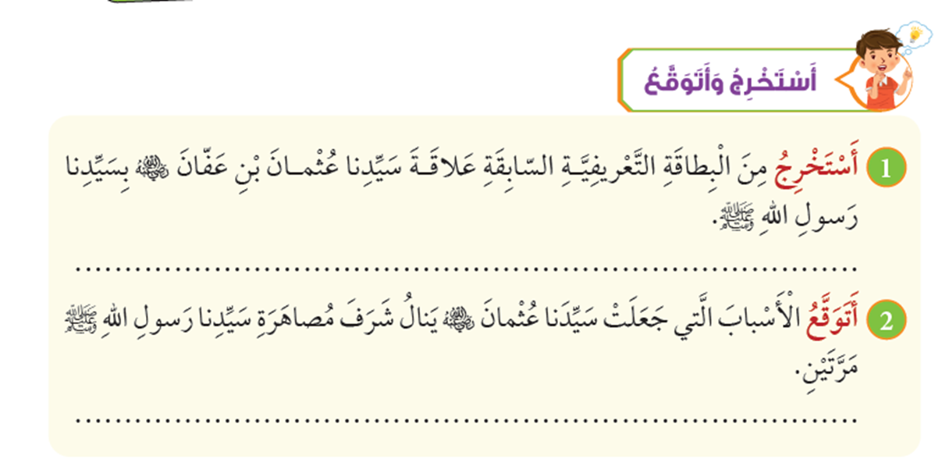
01:00 minutes
الدرس :
الوحدة:
الصف :
المادة:
الدرس : الثالث
الوحدة: الأولى
الصف : السادس
المادة: التربية الاسلامية
النتاجات
التمهيد
التقويم القبلي
التقديم
تقويم التكويني
مصاهرة
التغذية الراجعة
التمايز
الربط بالحياة
حسن خُلقه
التفكير الناقد
بطاقة خروج

Slide 10
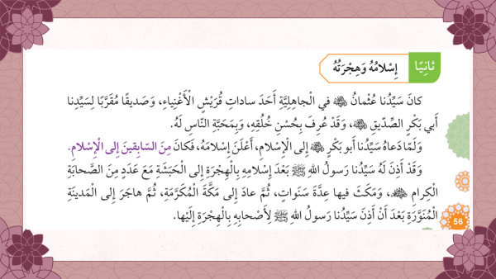

03:00 minutes
الدرس :
الوحدة:
الصف :
المادة:
الدرس : الثالث
الوحدة: الأولى
الصف : السادس
المادة: التربية الاسلامية
النتاجات
التمهيد
التقويم القبلي
التقديم
تقويم التكويني
التغذية الراجعة
التمايز
الربط بالحياة
التفكير الناقد
بطاقة خروج

Slide 11
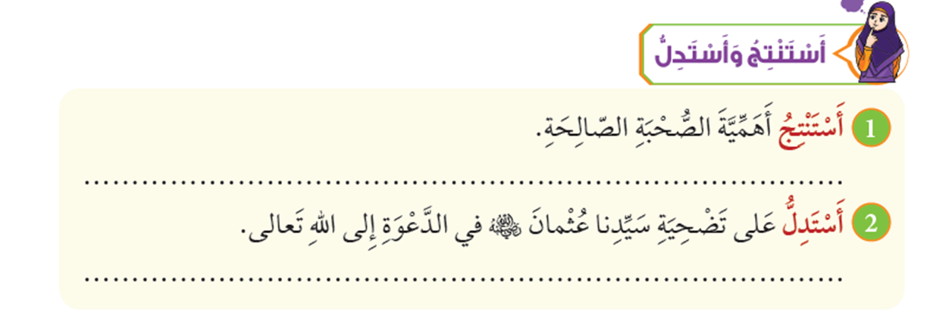
03:00 minutes
الدرس :
الوحدة:
الصف :
المادة:
الدرس : الثالث
الوحدة: الأولى
الصف : السادس
المادة: التربية الاسلامية
النتاجات
التمهيد
التقويم القبلي
التقديم
تقويم التكويني
ترشد إلى الخير وتعين على الطاعة
التغذية الراجعة
التمايز
هاجر مرتين
الربط بالحياة
التفكير الناقد
Rally Coach
بطاقة خروج

Slide 12
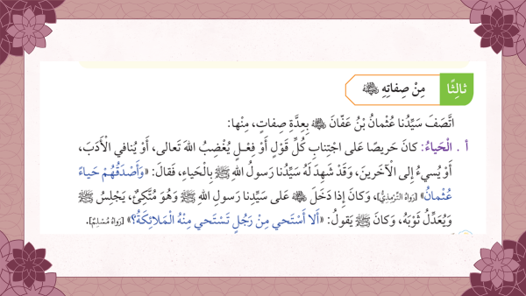
03:00 minutes
الدرس :
الوحدة:
الصف :
المادة:
الدرس : الثالث
الوحدة: الأولى
الصف : السادس
المادة: التربية الاسلامية
النتاجات
التمهيد
التقويم القبلي
التقديم
تقويم التكويني
التغذية الراجعة
التمايز
الربط بالحياة
التفكير الناقد
بطاقة خروج

Slide 13
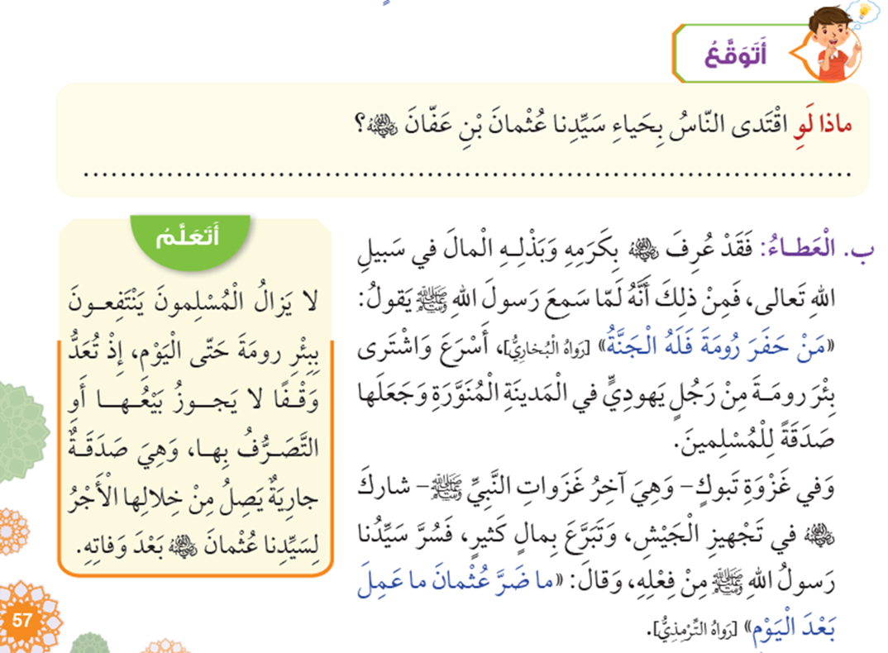

03:00 minutes
الدرس :
الوحدة:
الصف :
المادة:
الدرس : الثالث
الوحدة: الأولى
الصف : السادس
المادة: التربية الاسلامية
النتاجات
التمهيد
التقويم القبلي
التقديم
تقويم التكويني
التغذية الراجعة
التمايز
الربط بالحياة
التفكير الناقد
بطاقة خروج

Slide 14
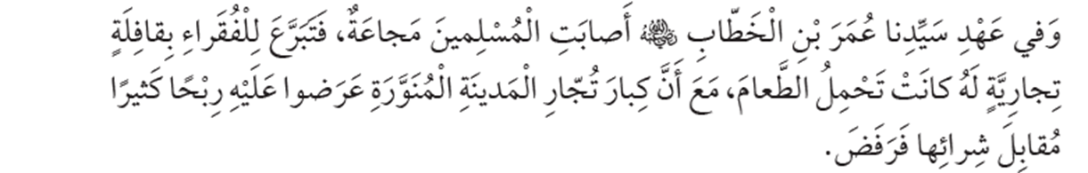

03:00 minutes
الدرس :
الوحدة:
الصف :
المادة:
الدرس : الثالث
الوحدة: الأولى
الصف : السادس
المادة: التربية الاسلامية
النتاجات
التمهيد
التقويم القبلي
التقديم
تقويم التكويني
التغذية الراجعة
التمايز
الربط بالحياة
التفكير الناقد
بطاقة خروج

Slide 15
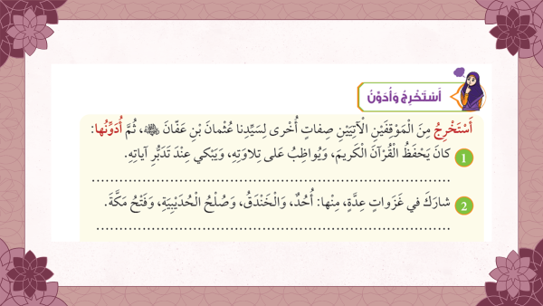
03:00 minutes
الدرس :
الوحدة:
الصف :
المادة:
الدرس : الثالث
الوحدة: الأولى
الصف : السادس
المادة: التربية الاسلامية
النتاجات
التمهيد
التقويم القبلي
التقديم
تقويم التكويني
التغذية الراجعة
التمايز
الربط بالحياة
التفكير الناقد
Rally Coach
بطاقة خروج

Slide 16
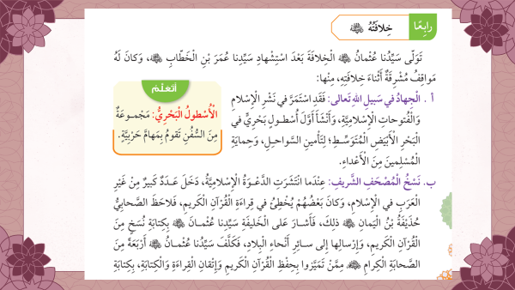
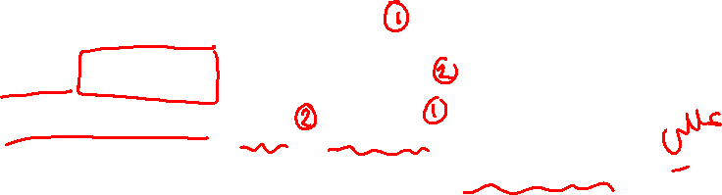


03:00 minutes
الدرس :
الوحدة:
الصف :
المادة:
الدرس : الثالث
الوحدة: الأولى
الصف : السادس
المادة: التربية الاسلامية
النتاجات
التمهيد
التقويم القبلي
التقديم
تقويم التكويني
التغذية الراجعة
التمايز
الربط بالحياة
التفكير الناقد
بطاقة خروج

Slide 17
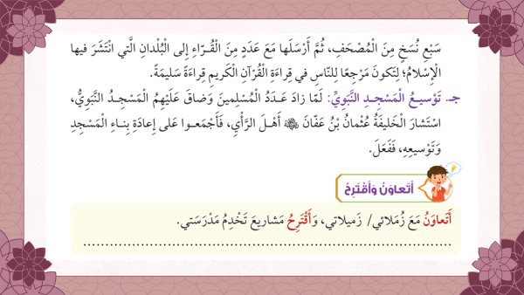


03:00 minutes
الدرس :
الوحدة:
الصف :
المادة:
الدرس : الثالث
الوحدة: الأولى
الصف : السادس
المادة: التربية الاسلامية
النتاجات
التمهيد
التقويم القبلي
التقديم
تقويم التكويني
التغذية الراجعة
التمايز
الربط بالحياة
التفكير الناقد
بطاقة خروج

Slide 18
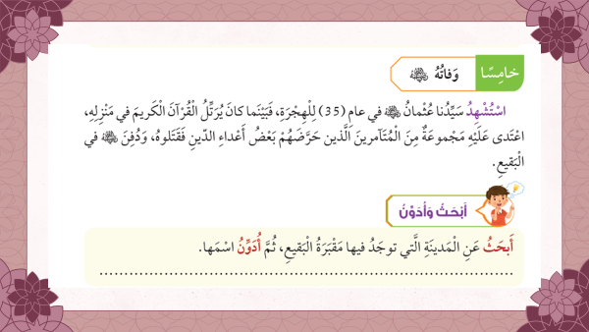
01:00 minutes
الدرس :
الوحدة:
الصف :
المادة:
الدرس : الثالث
الوحدة: الأولى
الصف : السادس
المادة: التربية الاسلامية
النتاجات
التمهيد
التقويم القبلي
التقديم
تقويم التكويني
التغذية الراجعة
التمايز
الربط بالحياة
التفكير الناقد
بطاقة خروج

Slide 19
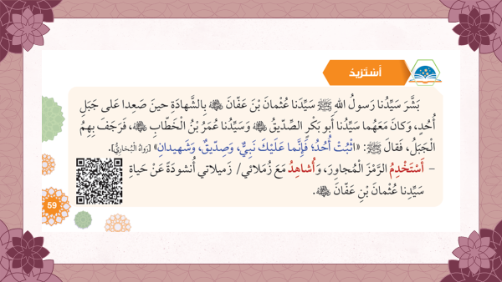
01:00 minutes
الدرس :
الوحدة:
الصف :
المادة:
الدرس : الثالث
الوحدة: الأولى
الصف : السادس
المادة: التربية الاسلامية
النتاجات
التمهيد
التقويم القبلي
التقديم
تقويم التكويني
التغذية الراجعة
التمايز
الربط بالحياة
التفكير الناقد
بطاقة خروج

Slide 20
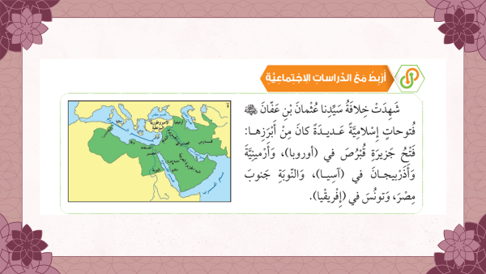
01:00 minutes
الدرس :
الوحدة:
الصف :
المادة:
الدرس : الثالث
الوحدة: الأولى
الصف : السادس
المادة: التربية الاسلامية
النتاجات
التمهيد
التقويم القبلي
التقديم
تقويم التكويني
التغذية الراجعة
التمايز
الربط بالحياة
التفكير الناقد
بطاقة خروج

Slide 21
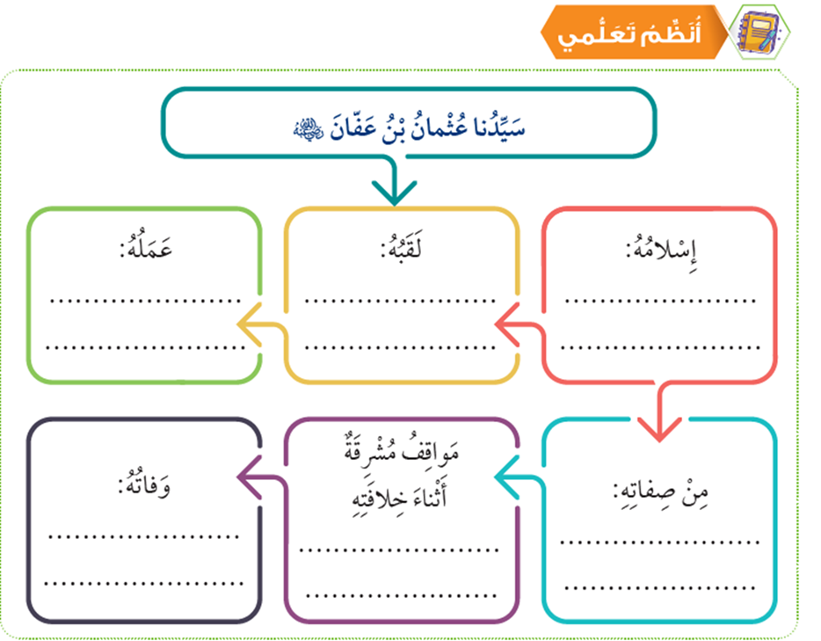
03:00 minutes
الدرس :
الوحدة:
الصف :
المادة:
الدرس : الثالث
الوحدة: الأولى
الصف : السادس
المادة: التربية الاسلامية
النتاجات
التمهيد
التقويم القبلي
التقديم
تقويم التكويني
التغذية الراجعة
التمايز
الربط بالحياة
التفكير الناقد
بطاقة خروج

Slide 22
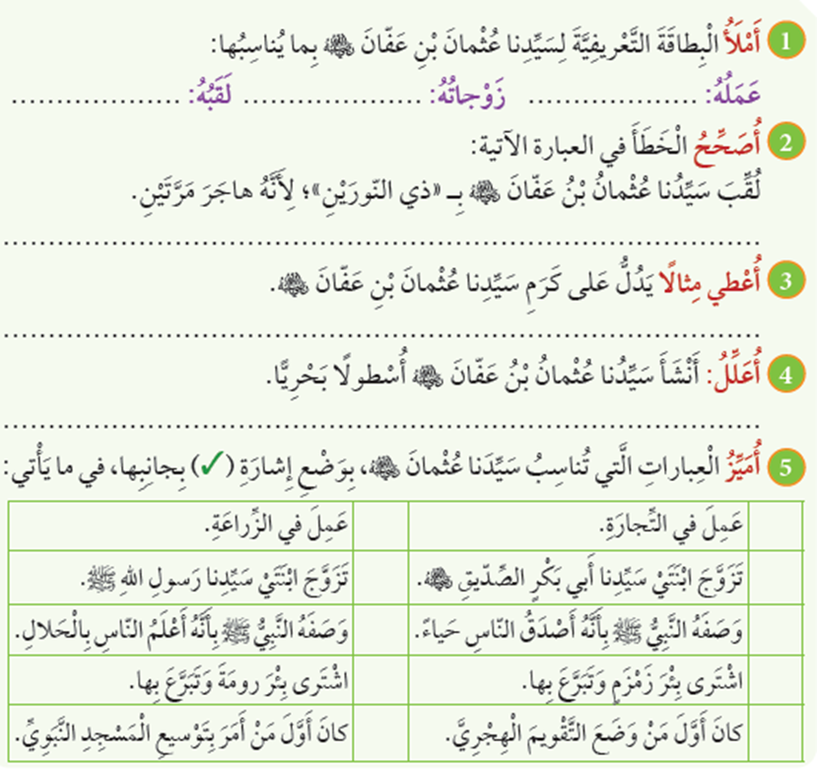

Slide 23
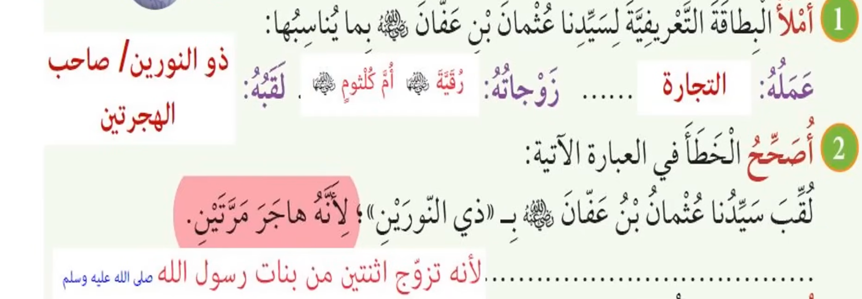
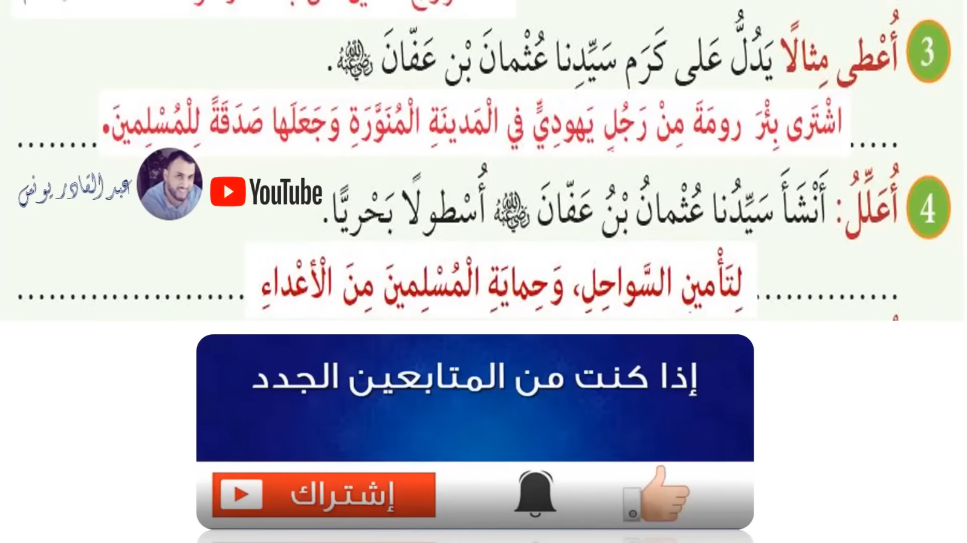

Slide 24
